Slide 1
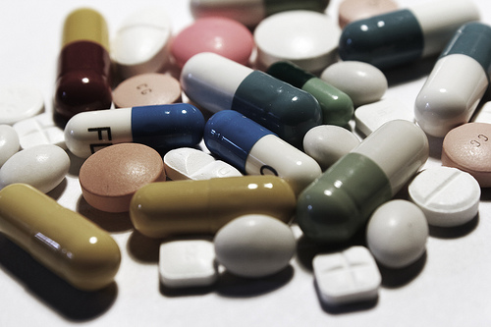
I generici nella terapia antiretrovirale: dubbi e certezze
Dario Cattaneo
U.O. Farmacologia Clinica
Az. Ospedaliera – Polo Universitario Luigi Sacco, Milano

Slide 2
“Un medicinale generico (equivalente) è un prodotto che ha la stessa composizione qualitativa e quantitativa di sostanze attive (ma non degli eccipienti) e la stessa forma farmaceutica del medicinale di riferimento, nonché una bioequivalenza con il medicinale di riferimento dimostrata da studi di biodisponibilità (all’interno di limiti accettabili predefiniti)”
- Art. 10, Direttiva 2001/83/CE -
Il medicinale equivalente, dunque, non è mai perfettamente uguale al prodotto imitato, ma solo “essenzialmente simile”…
I farmaci equivalenti vengono approvati mediante processi semplificati, che non richiedono la verifica di efficacia e sicurezza …

Slide 3
In base alla normativa vigente i farmaci equivalenti possono quindi differerire rispetto al branded per:
forma, configurazione scanalature (i.e. compresse)
meccanismi di rilascio (sali diversi**)
dimensioni delle particelle
confezionamento
eccipienti (inclusi coloranti, aromi, conservanti)
tempi di scadenza
etichettatura
**Sali diversi di una particolare sostanza attiva possono differire per quanto concerne solubilità, igroscopicità, stabilità, scorrevolezza, ecc

Slide 4
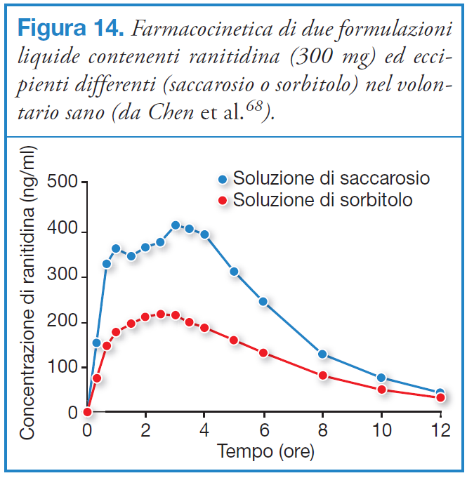
**Office of Pharmaceutical Science, Center for Drug Evaluation and Research, Food and Drug Administration, Silver Spring, Maryland 20993-0002, USA.

Slide 5
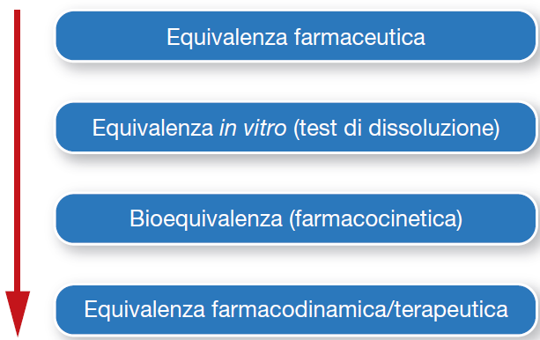
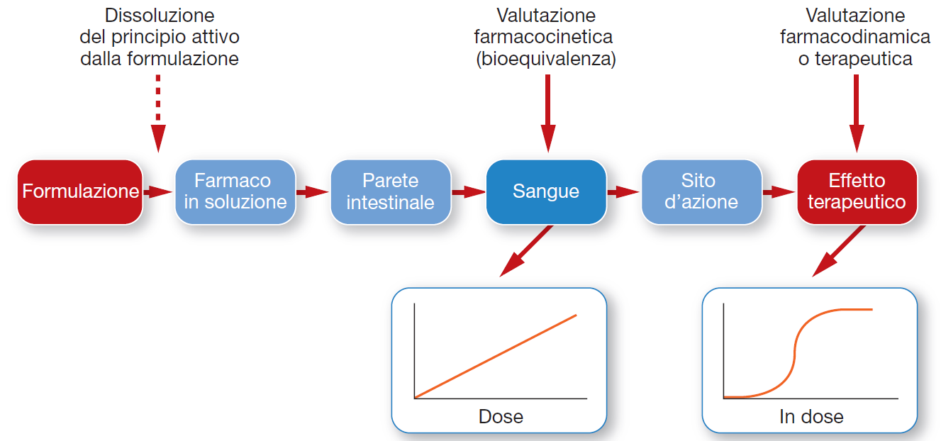
Valutazione dell’equivalenza tra medicinali contenenti lo stesso principio attivo

Slide 6
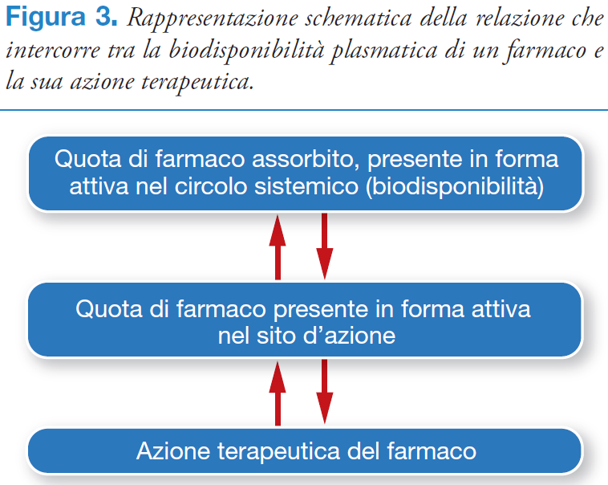
NB: questo però vale solo per i farmaci attivi a livello sistemico (per i farmaci che agiscono localmente l’assorbimento sistemico rappresenta un effetto indesiderato…)

Slide 7
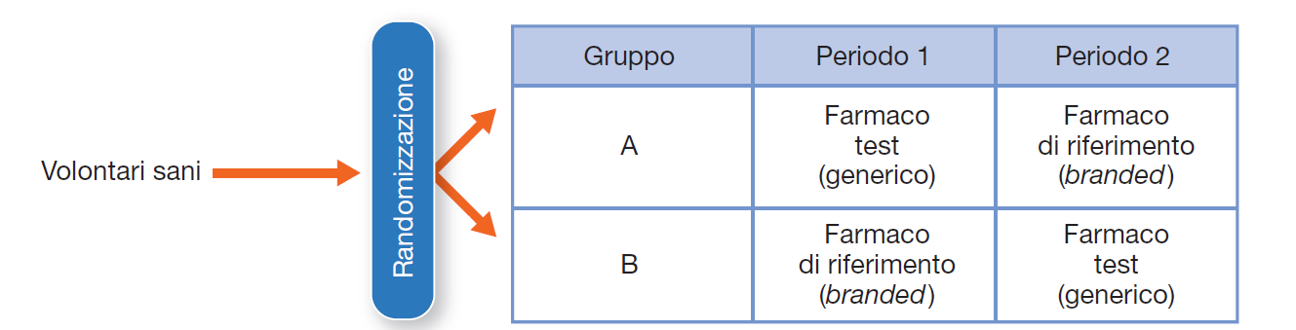
Il disegno degli studi di bioequivalenza
disegno a due periodi, due sequenze, randomizzato in cross-over
dose singola
non meno di 12 volontari sani(prevalentemente maschi)
maggiorenni con indice di massa corporea compreso tra 18.5-30 Kg/m2
meglio se non fumatori e senza pregressi di abuso di alcool/droghe
gli studi di bioequivalenza da svlgersi preferibilmente a digiuno
parametri farmacocinetici: AUC_{0-t}, AUC_{0-inf}, and C_{max}

Slide 8
Aspetti Metodologici
Per eseguire studi di bioequivalenza per il farmaco A devo fare i seguenti prelievi:”
- predose
- 5 min
- 10 min
- 15 min
- 20 min
- 25 min
- 30 min
- 35 min
- 40 min
- 50 min
- 1 h
- 1.5 h
- 2 h
- 3 h
- 4 h
- 6 h
-12 h
- 16 h
- 24 h
50000
40000
30000
Conc. farmaco (ng/mL)
20000
10000
0
0
240
480
720
960
1200
1440
Tempo (min)

Slide 9
L’AUC può essere stimata mediante la “regola dei trapezoidi”: l’area del trapezio A si calcola moltiplicando la somma della basi (somma di due concentrazioni successive, C_{n-1} + C_{n}) per altezza del trapezio (differenza tra i due tempi di campionamento, t_{n} – t_{n-1}) / 2. La sommatoria delle aree di tutti i trapezi ci da la stima dell’AUC.
Σ
(C_{n}+C_{n+1})
(T_{n+1}-T_{n})
x
AUC_{0-tlast} =
2
C_{last}
Conc. Farmaco
AUC_{0-tlast} =
K_{elimin}
AUC_{estrapolata}
C_{n-1}
C_{n}
A
0
t_{n-1}
t_{n}
t_{last}
Tempo

Slide 10
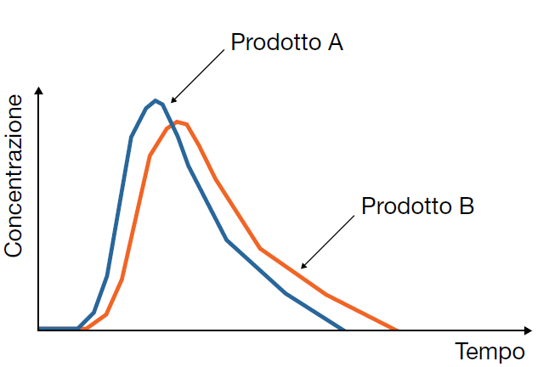
Se il 90% dell’intervallo di confidenza (IC) ricade all’interno dell’intervallo di variabilità fissato a 80-125% per rapporti tra i valori medi di Cmax e AUC è possibile affermare che il generico è bioequivalente al branded

Slide 11
Lo scenario attuale nella terapia dell’HIV…
Principio Attivo | Nome Commerciale | Scadenza CCP*
lamivudina | Epivir® | 8/8/2011
ritonavir | Norvir® | 9/9/2012
nevirapina | Viramune® | 4/2/2013
lamivudina/AZT | Combvir® | 18/3/2013
efavirenz | Sustiva® | 20/11/2013
abacavir | Ziagen® | 9/7/2014
lopinavir/ritonavir | Kaletra® | 14/12/2015
emtricitabina | Emtriva® | 31/1/2016
enfuvirtide | Fuzeon® | 30/4/2018
efavirenz/emtricit./tenofovir | Atripla® | 3/8/2018
darunavir | Prezista® | 24/8/2018
*certificati complementari di protezione

Slide 12
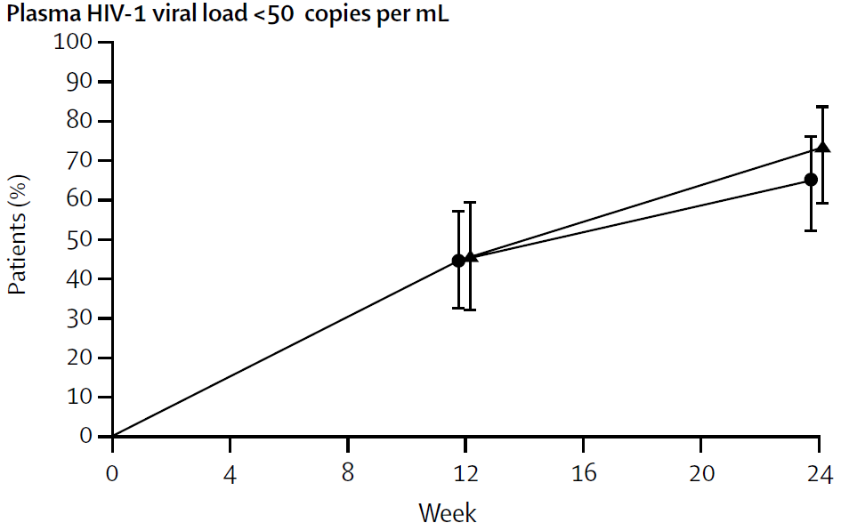
I° concetto: I generici sono farmaci a tutti gli effetti e quindi funzionano!!!
- Laurent, Lancet 2004 -

Slide 13
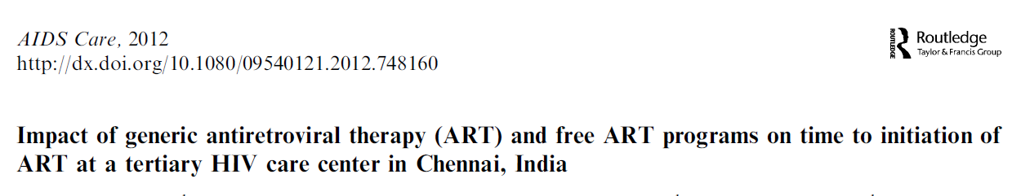
1996-1999: pregeneric era
2000-2003: generic era
2004-2007: free rollout
“…persons in the pregeneric era took 3.25 times longer to initiate ART versus the generic era and persons in the free rollout era initiated ART more rapidly than the generic era...”
II° concetto: I generici abbattendo I costi riducono I tempi di accesso alla terapia nei paesi poveri

Slide 14
Le evidenze disponibili il letteratura…
Fonte:
Studi di Bioequivalenza pubblicati (2001-2011) | 32
Studi di BE eseguiti nel volontario sano | 26
- Studi che hanno dimostrato bioquivalenza | 22 (85%)

Slide 15
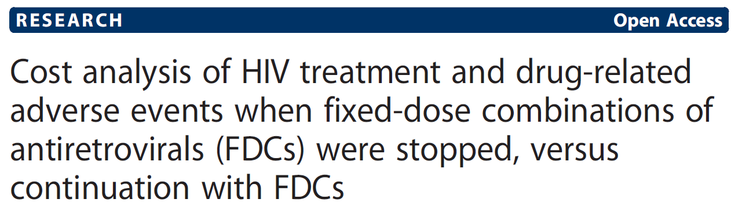
L’esperienza spagnola…
Nel Giugno 2010 il servizio sanitario delle Isole Baleari ha imposto l’introduzione di lamivudina e zidovudina generiche nelle terapie antoretrovirali di mantenimento e lo “spacchettamento” delle fixed dose combinations (FDC) (reintrodotte ad Agosto 2010)
database locale con 434 pazienti HIV
75 convertiti a generici
150 mantenuti con FDC
Raccolta eventi avversi
- Homar et al, Health Economics Review 2012 -

Slide 16
L’esperienza spagnola…
eventi durante il follow-up (120 giorni) | Pazienti convertiti a Generici | Pazienti rimasti in FDC*
Eventi avversi (%) | 18.7% | 1.3%
Costo terapia (€) | 2873 | 3017
Costo evento avverso (€) | 230 | 0
Costo visita extra (€) | 346 | 0
Costo totale (€) | 3450 | 3017
Costo totale al giorno (€) | 29 | 25
*fixed dose combinations
- Homar et al, Health Economics Review 2012 -

Slide 17
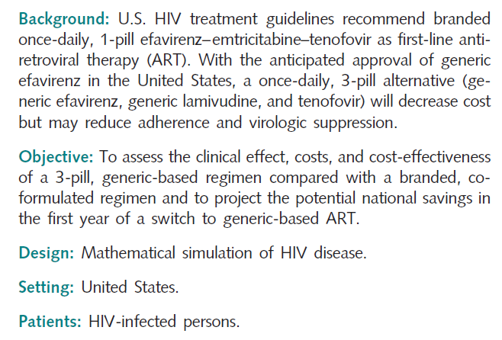

Slide 18
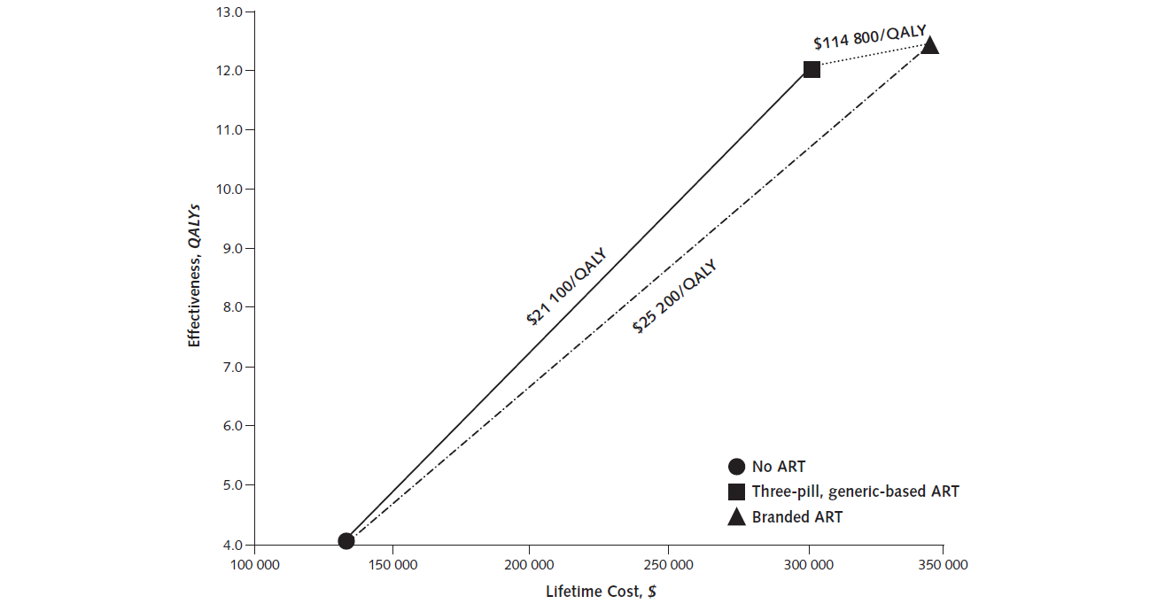
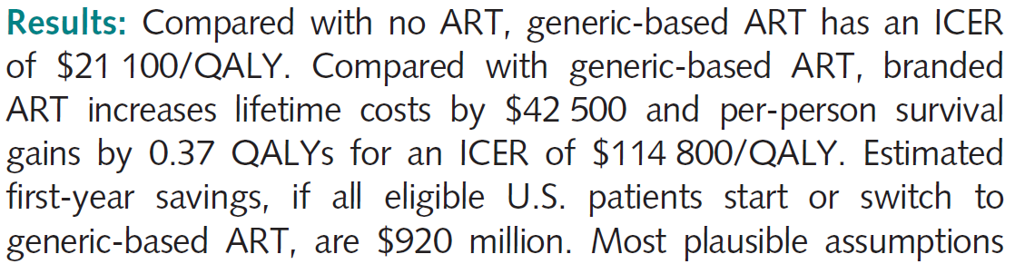

Slide 19
Perché l’uso dei generici può determinare una diversa risposta clinica?

Slide 20
I° fattore: limiti metodologici delle linee guida per la valutazione della bioequivalenza:
Concentrazione di
farmaco nel sangue
C_{trough}
Tempo
Dosi somministrate
La bioequivalenza viene valutata dopo somministrazione di una dose singola di farmaco, una condizione lontana dallo stato di equilibrio (steady state, che si raggiunge ad un tempo corrispondente a 5 emivite)

Slide 21
Dose singola
Diff Cmax: 5%
Diff AUC: 10%
Steady state
Diff Cmax: 60%
Diff AUC: 90%
[farmaco]
Paziente 1
Paziente 2
Dosi somministrate (stesso farmaco, stessa dose)

Slide 22
II° fattore: carenze “strutturali” delle linee guida per la valutazione della bioequivalenza:
“…this guideline does not cover aspects related to generic substitution as this is subject to national regulation…”
Δ: >40%!
branded
81
90
105
Generico D
bioequivalente
Generico C
bioequivalente
100
112
125
80%
100%
125%
C e D non sono bioequivalenti tra di loro…

Slide 23
Per ogni branded ci sono più generici…
Tacrolimus:
Micofenolato:
ASTELLAS PHARMA S.P.A.
TEVA ITALIA S.R.L.
ACCORD HEALTHCARE LIMITED
CRINOS S.P.A.
MYLAN S.P.A.
ROCHE S.P.A.
ACTAVIS GROUP PTC EHF
CRINOS S.P.A.
MYLAN S.P.A
TEVA PHARMA B.V.
ACCORD HEALTHCARE LIMITED
DR. REDDY'S S.R.L.
SANDOZ S.P.A.
Azatioprina:
SOFAR S.P.A.
HEXAL S.P.A.
THE WELLCOME FOUNDATION LTD
SANDOZ S.P.A.
Liste di trasparenza farmaci equivalenti
(agg. Maggio 2012)

Slide 24
Implicazioni nella pratica clinica quotidiana….
Il Sig. Rossi, paziente HIV-positivo con storia di fallimenti terapeutici, inizia nel 2012 terapia con Sustiva, sostituita nel 2013 con efavirenz generico “A”, che ha una bioequivalenza dell’81% rispetto a Sustiva. Ad una visita di controllo gli viene consegnato efavirenz generico “B”, che ha una bioequivalenza del 124% rispetto a Sustiva. Entrambi i farmaci sono bioequivalenti con Sustiva, pur non essendolo tra di loro bioequivalenti.
Di fatto il sig. Rossi, pur assumendo correttamente la terapia dal 2012 ad oggi, potrà essere sottoposto a variazioni nell’esposizione giornaliera ad efavirenz superiori al 40%...

Slide 25
III° fattore: peculiarità dei farmaci antiretrovirali
Criticità dell’esposizione farmacocinetica
(PI, NNRTI)
Possibile sviluppo di resistenza
(NNRTI)
Formulazioni farmaceutiche e aderenza alla terapia
(fixed dose combinations)
Le interazioni polifarmacologiche…
Alcuni dei farmaci antiretrovirali possono essere considerati farmaci “critici”

Slide 26
Le linee guida di EMA prevedono criteri più restrittivi per farmaci “critici”..??
in specific cases of products with a narrow therapeutic index (NTI), the acceptance interval for AUC should be tightened to 90-111%...
where C_{max} is of particular importance the 90-111% acceptance interval should be also applied for this parameter…
it is not possible to define a set of criteria to categorise drugs as NTI and it must be decided case by case…

Slide 27
Ciò determina che allo stato attuale si possano utilizzare gli stessi criteri per la valutazione della bioequivalenza sia per i farmaci da banco che quelli con ricetta non ripetibile…

Slide 28
Se non possiamo stabilire a priori quali siano i farmaci “critici”, possiamo almeno definire quelli considerabili “sicuri”?
Indice
terapeutico
Concentrazione max di farmaco non tossica
=
Concentrazione min. di farmaco efficace
NB: vengono considerati farmaci “sicuri” quelli con indice terapeutico >10
- Muller, Nature Rev Drug Disc 2012 -

Slide 29
Indici terapeutici dei diversi antiretrovirali
Farmaco | Indice terapeutico
raltegravir | >10
etravirina | >10
maraviroc | >10
Farmaco | Indice terapeutico
darunavir | ??
saquinavir | ??
amprenavir | ??
abacavir | ??
Lamivudina | ??
Stavudina | ??
emtricitabina | ??
didanosina | ??
Farmaco | Indice terapeutico
atazanavir | 5
efavirenz | 4
nevirapina | 3/5
lopinavir | 6
nelfinavir | 5
indinavir | 5
tenovofir | 4/5
ritonavir | 5

Slide 30
Le evidenze disponibili il letteratura…
Fonte:
Studi di Bioequivalenza pubblicati (2001-2011) | 32
Studi di BE eseguiti nel volontario sano | 26
- Studi che hanno dimostrato bioquivalenza | 22 (85%)
- Studi con limiti per BE fissati a 80-125% | 26
- Studi con limiti per BE fissati a 90-111% | 0

Slide 31
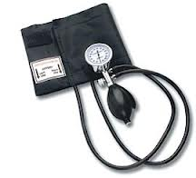
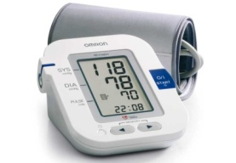
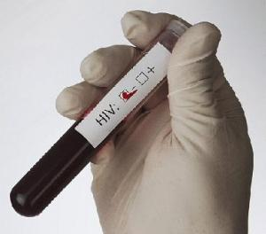
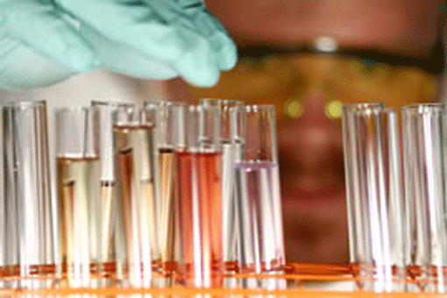
IV° fattore: peculiarità del paziente HIV-positivo
Per l'HIV, al contrario dei generici per altre patologie il mancato controllo della replicazione virale, anche se parziale, può non essere immediatamente identificabile. Ciò può determinare la comparsa di resistenza (che è di per sé irreversibile) per tutti i farmaci della stessa classe (un farmaco generico che fallisce può far fallire anche i farmaci branded della stessa classe).

Slide 32
IV° fattore: peculiarità del paziente HIV-positivo
HIV disease as been associated with:
lower cytochrome activity (altered cytokine production)
elevated gastric pH
altered serum protein concentrations
atrophy of the absorptive surface in the GI tract
- Mukonzo, Clin Pharmacokinet 2011 -
In che misura gli studi di farmacocinetica eseguiti nel volontario sano sono rappresentativi di quanto avviene nel paziente HIV-positivo?

Slide 33
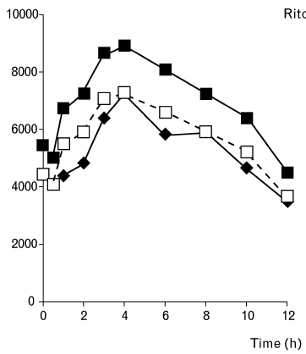
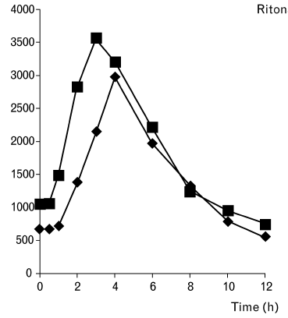
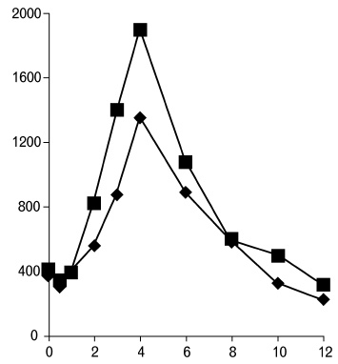
Lopinavir
Saquinavir
Ritonavir
Healthy volunteers
Differenze: 30-50%
HIV-infected patients

Slide 34
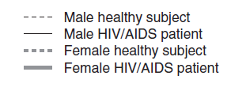
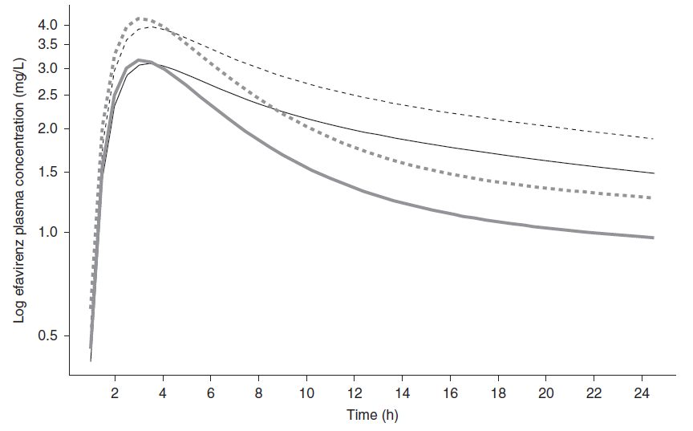
HIV was associated with a 35% reduction in the bioavailability

Slide 35
Le evidenze disponibili il letteratura…
Studi di Bioequivalenza (BE) pubblicati (2001-2011) | 32
Studi di BE eseguiti nel volontario sano | 26
- Studi che hanno dimostrato bioquivalenza | 22 (85%)
- Studi con limiti per BE fissati a 80-125% | 26
- Studi con limiti per BE fissati a 90-111% | 0
Studi di BE eseguiti nel paziente HIV | 6
- Studi con limiti per BE fissati a 80-125% | 6
- Studi con limiti per BE fissati a 90-111% | 0
- Studi eseguiti allo steady state | 5
- Studi che hanno dimostrato BE | 0

Slide 36
Quali differenze sono state osservate?

Slide 37
Confronto tra formulazioni branded e generiche contenenti stavudina, lamivudina e nevirapina
 | Stavudina | Lamivudina | Nevirapina
Cmax | 1.4 (1.2 – 1.7) | 1.1 (0.8 – 1.6) | 0.9 (0.7 – 1.2)
AUC | 1.1 (1.0 – 1.2) | 1.1 (0.7 – 1.3) | 0.9 (0.7 – 1.1)
Cmax | 0.9 (0.8 – 1.1) | 1.1 (0.9 – 1.3) | 0.8 (0.6 – 1.1)
AUC | 0.8 (0.7 – 1.0) | 1.0 (0.9 – 1.1) | 0.9 (0.7 – 1.1)
Cmax | 1.3 (1.0 – 1.7) | 0.8 (0.6 – 1.0) | 1.1 (0.9 – 1.2)
AUC | 1.1 (0.9 – 1.4) | 0.8 (0.6 – 1.0) | 1.1 (1.0 – 1.3)
Rapporto (90% IC)
1.Hosseinipour, AIDS 2007 ; 2. Byakika-Kibwika, JAC 2008; 3.Byakika-Tusiiime Plos ONE 2008

Slide 38
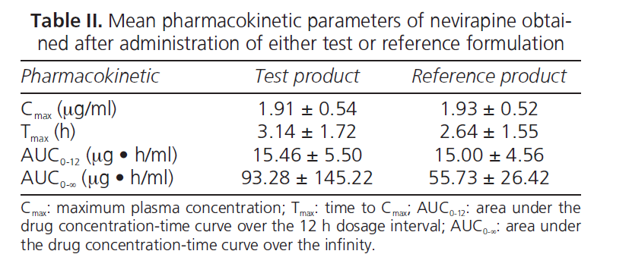
+67%!!!
- Tarinas, Farm Hosp 2007 -

Slide 39
37 HIV-patients on Kaletra were switched to generic lopinavir/ritonavir (Matrix Laboratories)
9000
900
+104%
7500
750
6000
600
+30%
Lopinavir C_{trough} (ng/mL)
Ritonavir C_{trough} (ng/mL)
4500
450
3000
300
1500
Kaletra
150
generico
0
0
- van der Lugt, Antiviral Ther 2009 -

Slide 40
…e dal punto di vista clinico??

Slide 41
Serch: HIV AND generic: 655
- limit to clinical trial: 26

Slide 42
60 HIV-1 infected adults followed for 2 years
Outcome | Month 12 | Month 24
% Patients with HIV viral load below treshold
<400 copies/mL | 80% (68-89%) | 67% (53-78%)
<50 copies/mL | 68% (55-80%) | 48% (35-62%)
% Survival
Bas. CD4 <50x10⁶ /L | 44% (14-72%) | 44% (14-72%)
Bas. CD4 >50x10⁶ /L | 98% (86-99%) | 92% (80-97%)
- Laurent, AIDS 2007 -

Slide 43
Serch: HIV AND generic: 655
- limit to clinical trial: 26
- randomized controlled trials: 0

Slide 44
Cosa possiamo fare per rendere più chiaro e (soprattutto) sicuro l’uso dei generici nel paziente…??

Slide 45
Ander Åsberg, Oslo, Norway
Benoit Barrou, Paris, France
Klemens Budde, Berlin, Germany
Dario Cattaneo, Milan, Italy
Chris Dudley, Bristol, UK
Magedalena Durlik, Warsaw, Poland
Henrik Ekberg, Malmo, Sweden
Thomas Fehr, Zurich, Switzerland
Josep Grinyo Boira, Barcelona, Spain
Anders Hartmann, Oslo, Norway
Luuk Hilbrands, Nijmegen, The Netherlands
Dirk Kuypers, Leuven, Belgium
Yann le Meur, Brest, France
Ian MacPhee, London, UK
Pierre Marquet, Limoges, France
Herold Metselaar, Rotterdam, The Nederlands
Alfred Mota, Coimbra, Portugal
Daniel Serón, Barcelona, Spain
Jean Paul Squifflet, Liege, Belgium
Teun van Gelder, Rotterdam, The Nederlands
- Transplant Int 2010 -

Slide 46
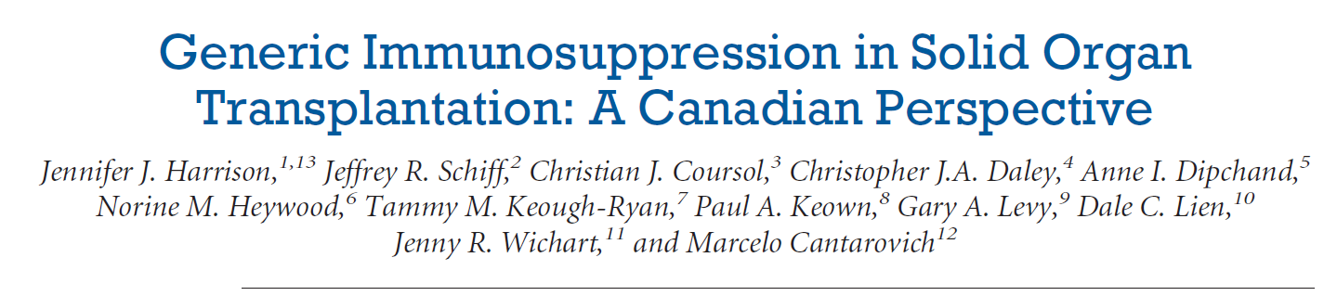

Slide 47
Introduzione dei farmaci antiretrovirali equivalenti e nodi critici
Componenti del tavolo di lavoro
Massimo Andreoni Andrea Antinori
Alessandro Battistella Francesco Castelli
Dario Cattaneo Francesca Ceccherini-Silberstein
Antonella d'Arminio Monforte Giovanni Di Perri
Andrea Gori Cristina Mussini
Carlo Federico Perno Giuliano Rizzardini

Slide 48
…Con il presente documento NPS Italia Onlus intende approfondire il tema della sicurezza e oppurtunità del farmaco equivalente nella cura dell’infezione da HIV, affrontando problematiche di tipo scientifico relative alla prossima introduzione di tali prodotti…

Slide 49
identificazione dei farmaci critici
verifica BE con criteri più restrittivi
conferma BE nel paziente HIV
controllo dello switch tra generici
Verifica della qualità del generico
verifica clinica (schede onco-AIFA)
trials clinici di confronto?

Slide 50
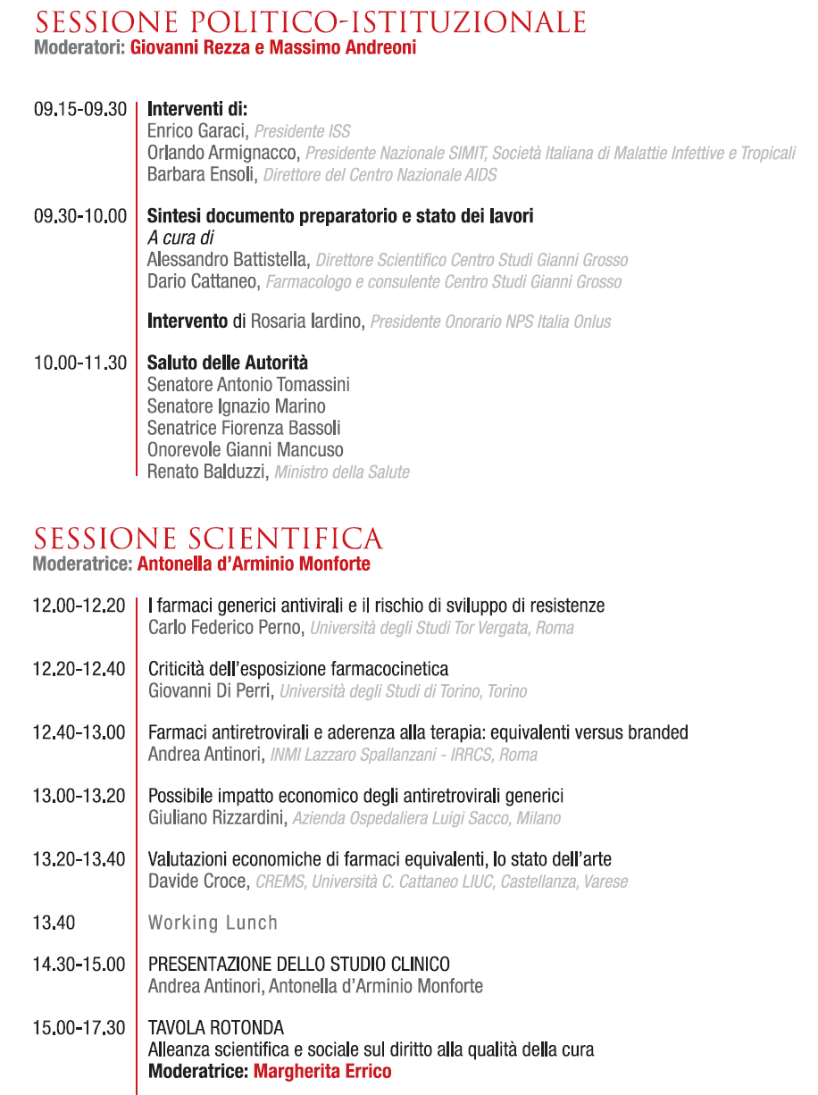
…l’importante è che se ne parli…

Slide 51
Grazie!
Bergamo, città alta

